Slide 1
Những bí ẩn trong
tập tính di cư của các loài chim

Slide 2
II
Suy ngẫm và phản hồi

Slide 3
2. Câu 2
Nhiệm vụ
: Văn bản trình bày (những) thông tin cơ bản nào?
Các chi tiết trong văn bản đã góp phần hỗ trợ thể hiện (những) thông tin cơ bản ấy ra sao? Hãy lí giải.

Slide 4
Thông tin cơ bản 1 …………………...................................... | Thông tin cơ bản 2 …………………......................................
Chi tiết: ………..................................... Chi tiết: ……….................................... Chi tiết: ………................................... | Chi tiết: …....................................……. Chi tiết: ……....................................…. Chi tiết: …....................................…….

Slide 5
Thông tin cơ bản 2
Thông tin cơ bản 1
Nguyên nhân vì sao đàn chim di cư lại bay theo đội hình chữ V
Nguyên nhân vì sao chim di cư
Các chi tiết thể hiện thông tin cơ bản 1:
Các chi tiết thể hiện thông tin cơ bản 2:
- Đề mục: Vì sao chim di cư?.
- Đề mục: Tại sao đàn chim di cư lại bay theo đội hình chữ V.
- Chi tiết về trương hợp di cư của loài Én-sân mơ-rơ-lít
- Hình ảnh minh họa, xem SGK.
=> phản bác lại quan điểm chim di cư để tránh cái lạnh giá của mùa đông.
- Chi tiết về thực nghiệm của các nhà khoa học Anh trên mười bốn con cò đen đầu hói và chi tiết kết quả nghiên cứu năm 2001 ở những con bồ nông trắng
- Chi tiết về nguồn gốc bắt đầu sự di cư của loài chim từ tời kì băng hà 10 000 năm trước Công nguyên
=>giải thích cơ chế vận hành đội hình bay chữ V của đàn chim di cư: giúp đfan chim hạn chế việc hao tốn sức lực trong suốt thời gian bay.
=>kết luận sự xói mòn và đóng băng định kì của sông băng đã khiến các loài chim hình thành một bản năng di truyền thường xuyên từ thế hệ này snag thế hệ khác.
- Chi tiết nghiên cứu từ những năm 1970 cho thấy khi bay thành đàn, chim có thể bay nhanh hơn khi aby đơn độc.
- Chi tiết về ý tưởng nghiên cứu của hai nhà khoa học Ư. E-lít-xơ Bon và Coóc-nây Con-quây
=> kết luận chim di cư vì tình trạng thiếu lương thực xảy ra ở một số khu vực trong thời tiết lạnh.
- Chi tiết giải thích cách bay theo dội hình chữ V giúp đàn chim giữ liên lạc tốt hơn
=> Các chi tiết của VB ở cả phương diện hình thức (cách trình bày đề mục, sử dụng hình ảnh minh họa) và nội dung (các chi tiết được trình bày cụ thể trong từng phần của văn bản) cùng tập trung hướng đến biểu đạt, làm nổi bật thông tin cơ bản của VB.

Slide 6
Câu 3: Bài tập 3/ SGK.Tr,46
Thông tin cơ bản của đonạ văn: Én-sân mơ-rơ-lít là một loài chim vô cùng kì lạ.
Thông tin chi tiết của đoạn văn: Mỏ của chúng giống loài chim sẻ… trên khắp Thái Bình Dương.
Vai trò của những thông tin chi tiết trong đoạn văn trên: cung cấp những minh chứng cụ thể, làm rõ thông tin cơ bản.

Slide 7
Câu 4: Bài tập 4/ SGK.Tr,46
Đoạn trích
Nhận xét
trình bày thông tin theo mối quan hệ nhân quả.
Trình bày hiện tượng và đặt ra câu hỏi để trình bày lí do
Căn cứ xác định
các chi tiết còn lại của đoạn tập trung giải thích ba lí do khiến đàn chim lựa chọn bay theo đội hình chữ V
cách tác giả sắp xếp, trình bày thông tin, phần: Hằng năm, cứ vào mùa đông …Vậy nguyên nhân nào khiến những loài chim lại sử dụng đội hình bay như thế?
đoạn trích sư dụng một số từ ngữ/ cách diễn đạt gợi mối quan hệ nhân quả giữa các thông tin (ví dụ: Đó là mục đích chính của…, Nhờ…)

Slide 8
Câu 5: Bài tập 5/ SGK.Tr,46
Phương tiện phi ngôn ngữ
Tác dụng
minh họa trực quan cho nội dung trình bày của VB (đội hình bay hình chữ V cua đàn chim di cư), hỗ trợ người đọc tiếp nhận VB tốt hơn.
Hình ảnh

Slide 9
III
Tổng kết

Slide 10
III. Tổng kết
Khái quát giá trị nội dung và nghệ thuật của văn bản theo PHT (Hs làm việc cá nhân)

Slide 11
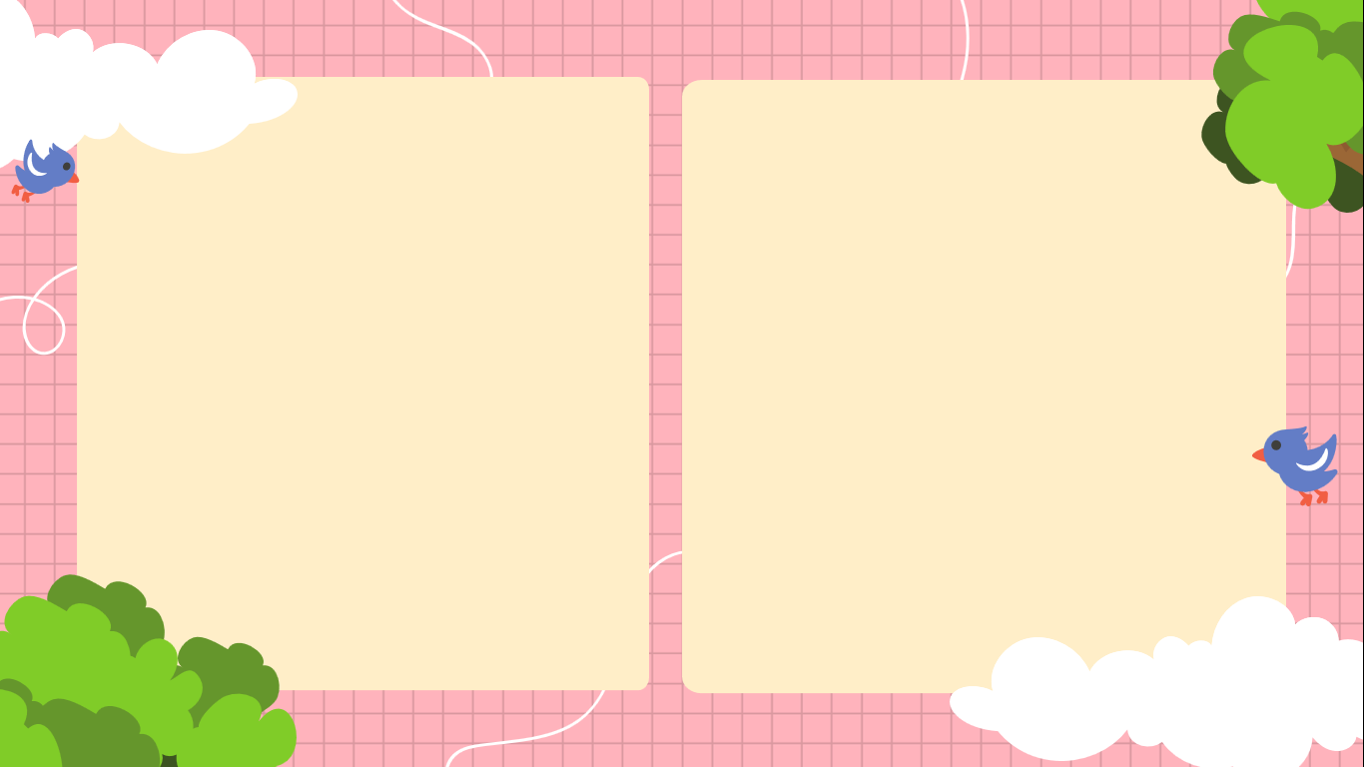
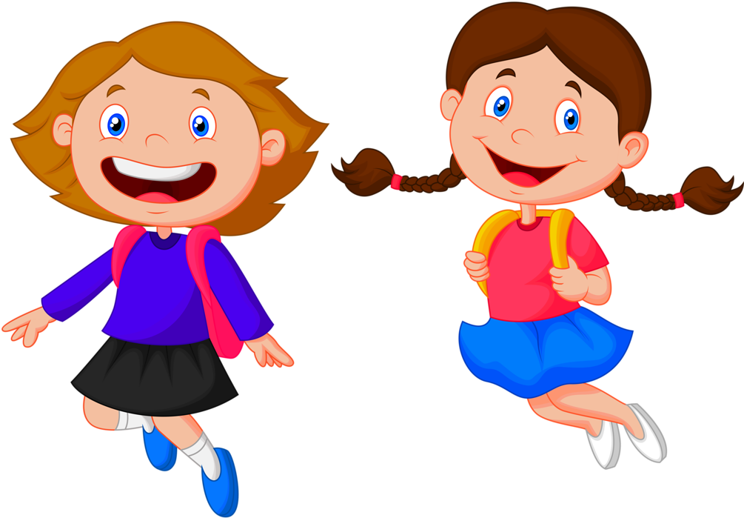
Nội dung
Nghệ thuật

Slide 12
Nội dung
Nghệ thuật
Giải thích lí do loài chim có tập tính di cư và trả lời câu hỏi tại sao loài chim khi di cư lại bay theo đội hình chữ V.
- Cấu trúc của văn bản thông tin giải thích một hiện tượng tự nhiên: Phần mở đầu và phần nội dung.
- Sử dụng từ ngữ thuộc chuyên ngành sinh học, động từ/ cụm động từ miêu tả hoạt động hoặc trạng thái.
- Phương tiện phi ngôn ngữ: hình ảnh minh họa trực quan.

Slide 13
Hoạt động luyện tập

Slide 14
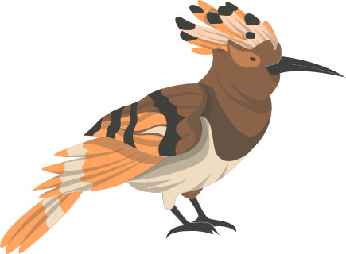
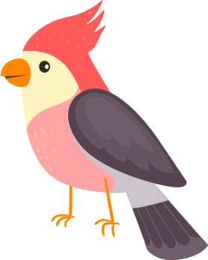
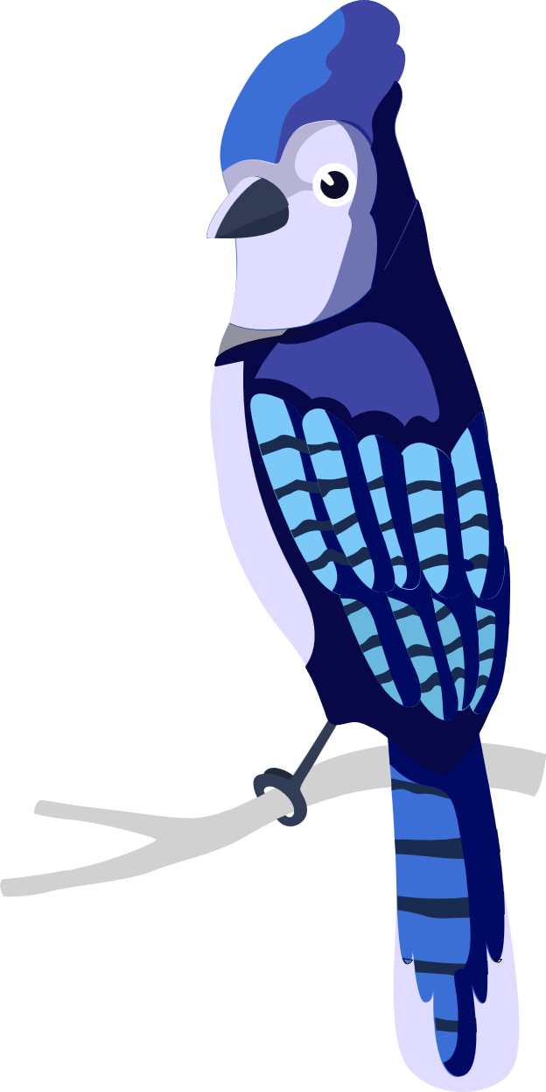
1
2
8
3
9
6
10
4
7
5
Vận dụng

Slide 15
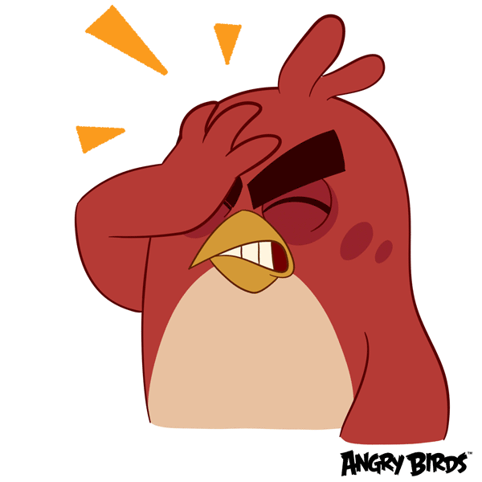
Câu 1: Văn bản Những điều bí ẩn trong tập tính di cư của các loài chim gồm mấy đề mục?
A. 4 đề mục
B. 2 đề mục.
C. 3 đề mục
D. 6 đề mục.

Slide 16
Câu 2: Văn bản Những điều bí ẩn trong tập tính di cư của các loài chim giải thích hiện tượng gì?
A. Hiện tượng chim di cư bay theo hình chữ V.
B. Hiện tượng chim di cư theo chiều bắc nam giữa nơi sinh sản và nơi trú đông.
C. A, B đều đúng.
D. A, B đều sai..

Slide 17
Câu 3: Loài chim Ancient murrelet được nêu ra trong văn bản có đặc điểm gì?
A. Mỏ giống chim sẻ.
B. Đôi cánh giống loài vịt và chim non trông giống gà con.
C. Cơ thể giống chim cánh cụt.
D. Tất cả các đáp án trên.

Slide 18
Câu 4: Sự di cư của chim được suy đoán bắt nguồn từ bao giờ?
A. Thời kì băng hà 3 triệu năm trước Công nguyên.
B. Thời kì băng hà 10 000 năm trước Công nguyên.
C. Thời kì băng hà 40 triệu năm trước Công nguyên
D. Thời kì băng hà 460 – 430 năm trước Công nguyên.

Slide 19
Câu 5: Chim di cư về đâu?
A. Ra biển.
B. Phương nam.
C. Phương bắc
D. Tùy từng loài chim.

Slide 20
Câu 6: Chim di cư bay theo đội hình chữ gì?
A. Chữ X.
B. Tùy từng loài chim.
C. Chữ Y
D. Chữ V.

Slide 21
Câu 7: Điều nào dẫn đến hiện tượng chim di cư?
A. Sự xói mòn và sự đóng băng định kì của sông băng.
C. A, B đều đúng.
B. Tình trạng thiếu lương thực ở một số khu vực trong thời tiết lạnh.
D. A, B đều sai.

Slide 22
Câu 8: Tại sao các loài chim di cư bay theo hình chữ V?
A. Vì đó là đội hình dễ bay nhất.
B. Vì đó là đội hình bay được nhiều con nhất
C. Vì đó là đội hình bay nhanh nhất.
D. Vì đó là đội hình tối ưu về mặt khí động lực học.

Slide 23
Câu 9: Các loài chim di cư bay theo hình chữ V có tác dụng gì?
A. Các con chim bay sau con đầu đàn không mất nhiều sức lực khi bay.
B. Giúp đàn chim có thể bay nhanh hơn khi bay đơn độc.
C. Giúp đàn chim giữ liên lạc tốt hơn.
D. Tất cả đều đúng.

Slide 24
Câu 10: Khi bay theo hình chữ V, con chim đầu đàn phải thế nào?
A. Phải có sức khỏe và thân hình to hơn những con chim còn lại.
B. Phải có sức khỏe và ý chí cao hơn những con chim còn lại.
C. Phải có sức khỏe và thân hình nhỏ hơn những con chim còn lại.
D. Phải có sức khỏe và trẻ hơn những con chim còn lại.

Slide 25
Hoạt động vận dụng

Slide 26
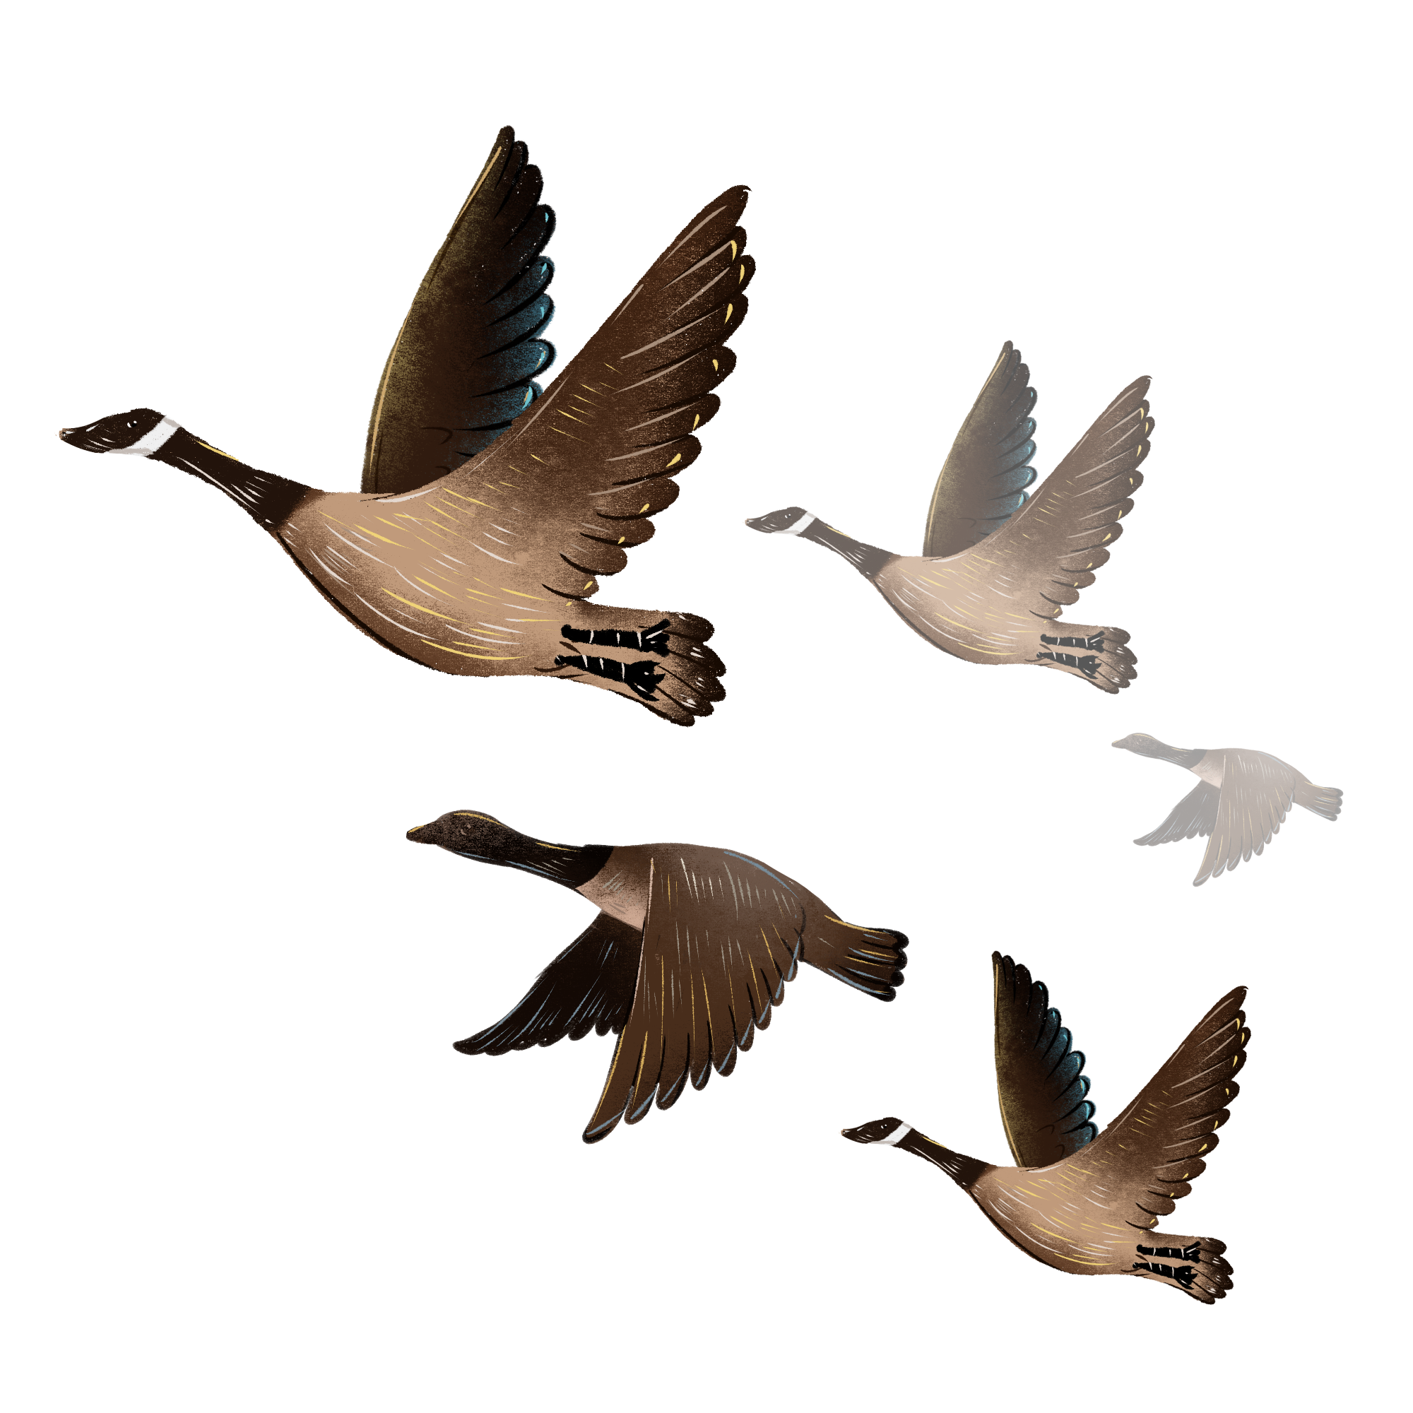
Hoạt động vận dụng
Hs xem video: Trong gần 3 thập kỷ năm qua, Christian Moullec dẫn đường cho chim di cư bay theo tuyến đường an toàn, tránh khỏi tầm ngắm của các thợ săn, truyền cảm hứng cho cộng đồng
Câu hỏi
Làm thế nào để thay đổi một thói quen, một sở thích không còn thích hợp trong thời đại mới? Để bảo vệ các loài chim và giữ cân bằng sinh thái, chúng ta nên làm gì?

Slide 27
Hoạt động vận dụng
Trồng nhiều cây xanh để tái tạo môi trường sống.
Thiết lập hệ thống giám sát đường bay quan trọng của loài chim di cư.
Xây dựng các khu bảo tồn các loài chim
Nghiêm cấm, lên án những hành vi săn bắt, tàng trữ, giết mổ chim trái phép.
Tuyên truyền, vận động người dân không săn bắt chim và tích cực tham gia bảo vệ các loài chim.
Xử lý nghiêm hành vi săn, bắt, kinh doanh chim hoang dã.

